Slide 1
날씨와 스포츠
2023 웹프레임워크 활용_프로젝트
프로젝트 중간 발표
발표자 : 20195254 조성빈

Slide 2
개발 배경
진행하는 분야에 대한 리뷰 포함
문제에 대해 현재 시점에서 참고할 수 있는 최신 정보
문제에 대한 과거의 내용 및 결과 포함
기타

Slide 3
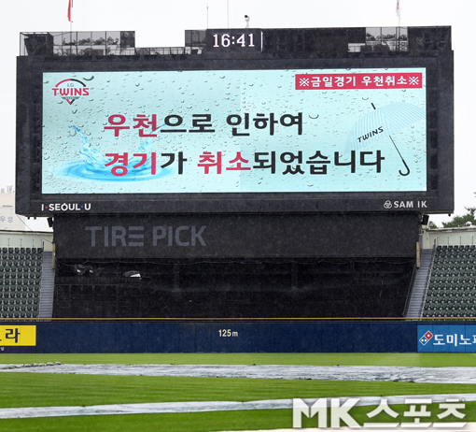
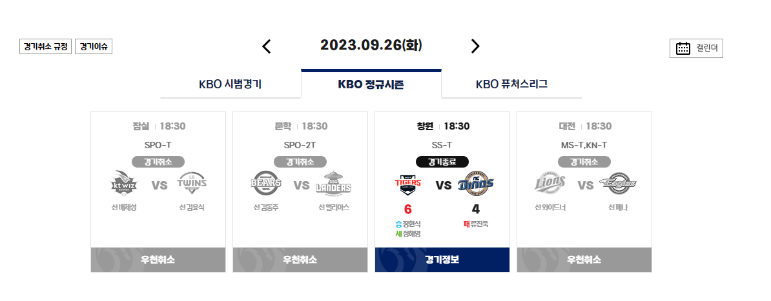
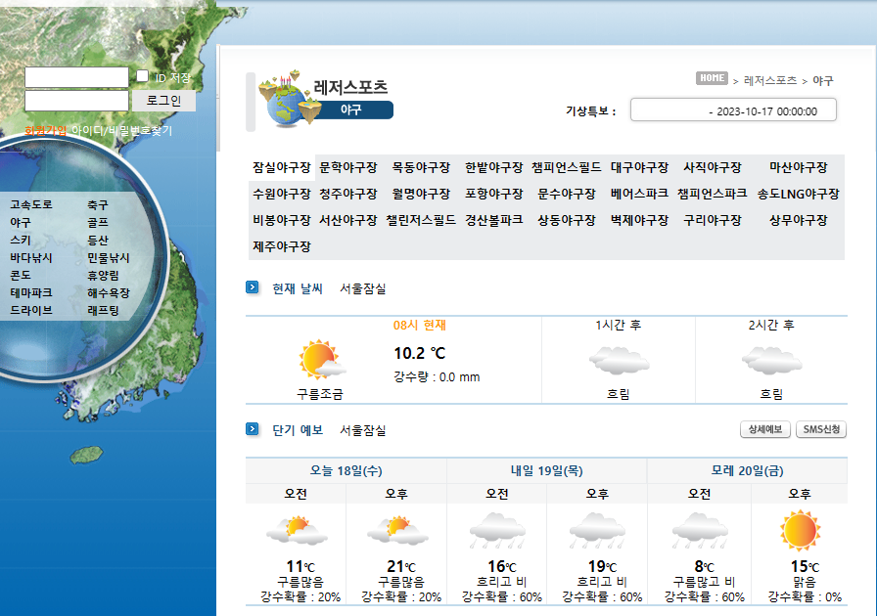
진행하는 분야에 대한 리뷰
날씨 조건은 실외 활동을 계획하는데 큰 영향을 미친다. 온도, 강우, 바람 등의 요소는 스포츠의 경기 진행에 영향을 미치고 선수 및 관중들의 안전에도 문제가 될 수 있다.
단점 : 날씨가 애매할 경우 경기장에 직접 가거나 간 사람들이 작성한 게시판의 글에 의해서만 알 수가 있다. 이러한 정보를 얻기 위해 사용자들은 여러 웹사이트나 앱을 병행해서 사용해야 하는 어려움이 있었다.

Slide 4
문제에 대한 과거의 내용 및 결과 포함
과거에는 이와 같은 문제에 대한 해결책이 제한적이어서 사용자들은 다른 웹사이트에서 날씨 정보를 확인하고, 스포츠 일정을 따로 찾아야 했다.
또한, 날씨와 스포츠 데이터를 연동한 웹사이트는 제한적이고, 개인화된 추천 시스템이 부족하므로 만들어야 겠다고 생각했다.

Slide 5
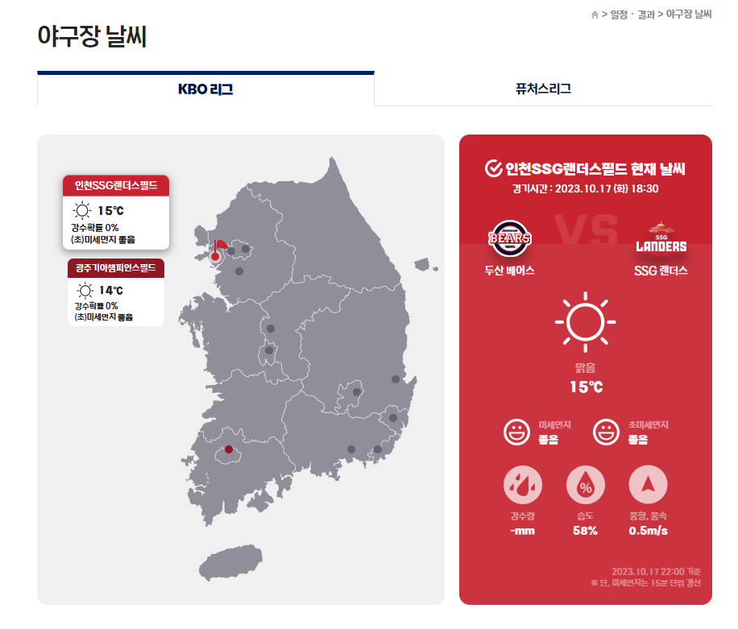
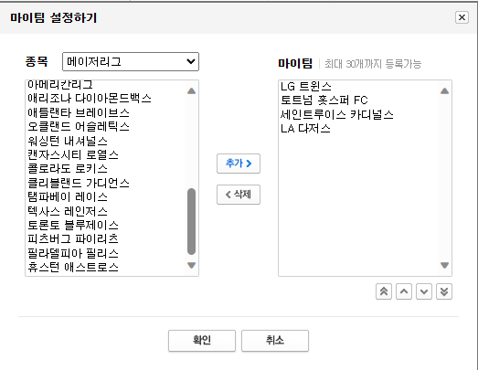
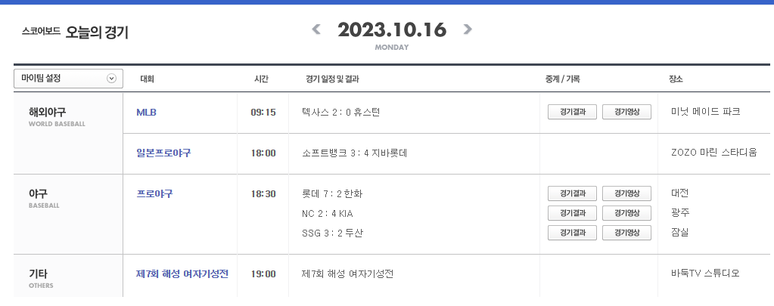
문제에 대해 현재 시점에서 참고할 수 있는 최신 정보

Slide 6
개발일정
 | 9주차 | 10주차 | 11주차 | 12주차 | 13주차 | 14주차 | 15주차
정보 수집
정보 분석
설계 및 문서 작성
프로그램 제작
검토 및 보수
보고서 및 최종 정리

Slide 7
입력에 대한 요구 내용
로그인 기능:
회원가입과 로그인으로 사용자가 선호하는 스포츠나 팀을 등록 할 수 있게 할 예정이다.
게시판 기능:
서로 의견을 자유롭게 말할 수 있게 게시판을 만들 예정이다.
날씨 정보 입력:
사용자의 현재 위치나 선택한 지역의 날씨 정보를 받을 예정이다.

Slide 8
주기능에 대한 요구 설명
개인화된 스포츠 이벤트 추천:
사용자의 현재 위치 및 스포츠 관심사를 고려하여 개인화된 스포츠 이벤트를 추천 할 예정이다.
알림 서비스:
사용자가 관심 있는 스포츠 이벤트에 대한 업데이트를 받을 수 있는 알림 서비스를 제공할 예정이다.
데이터베이스 관리:
날씨 정보와 스포츠 이벤트 데이터를 구조화하여 데이터베이스에 저장 및 관리 할 예정이다.
알고리즘을 만들고 확률 예측:
날씨 정보와 과거 데이터를 종합해서 취소될 확률을 구해 웹 페이지 상에 표현 할 예정이다.

Slide 9
결과물에 대한 요구 설명
많은 사람들이 불편함 없이 시간을 아끼고 많은 유익한 데이터를 얻어 갈 수 있는 웹사이트를 만드는 것이 목표이다.

Slide 10
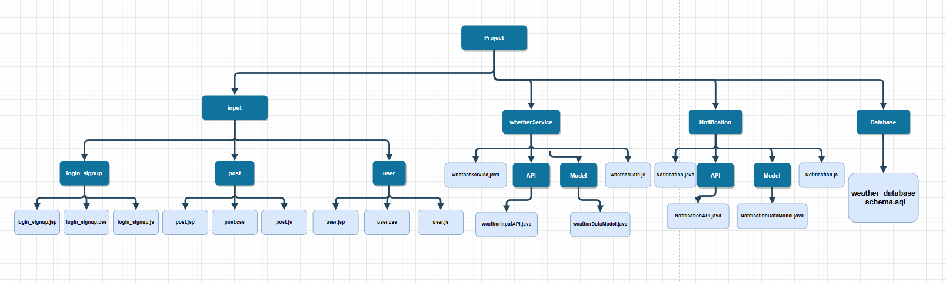
개발 내용 요점 – 파일 구성도

Slide 11
메인 화면 구현 예시
게시판 등 메뉴
로그인 창
모든 경기 일정
선호 하는 팀 리스트
날씨 api

Slide 12
서브 화면 구현 예시
게시판 등 메뉴
사용자의 정보
지도(핀포인트 찍은 곳의 정보)
스포츠 추천 및 경기 취소 확률

Slide 13
참고자료 및 웹 사이트
웨더아이 - 날씨로부터의 자유, 날씨와 함께하는 행복 (weatheri.co.kr)
https://www.koreabaseball.com/
스코어보드 : 네이버 스포츠 (naver.com)

